Slide 1
Frissfutár
Fedor Benjámin
Kertész Kornél
Turza Norbert

Slide 2
Ismertetés

Slide 3
Alkalmazott technológiák
Php
Javascript
Html
C#

Slide 4
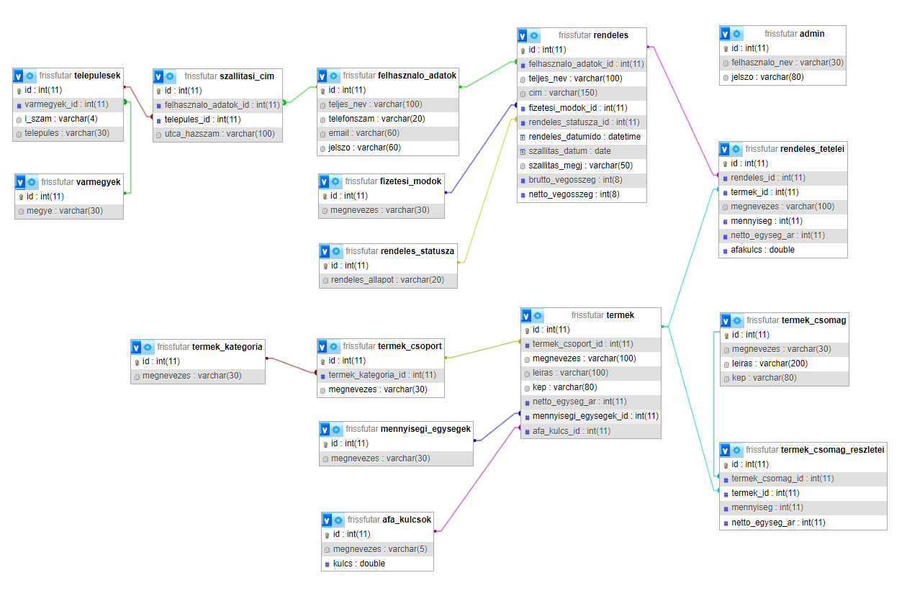
Adatbázis

Slide 5
Szerepkörök
Webes felület:
Látogató
Regisztrált felhasználó
Asztali alkalmazás:
Adminisztrátor

Slide 6
Weboldal
Reszponzív
Felhasználóbarát
Megjelenés

Slide 7
Kapcsolat az adatbázissal
PDO

Slide 8
Funkciók
Regisztráció
Bejelentkezés
Kijelentkezés
Rendelés
Keresés/szűrés
Téma váltás

Slide 9
Főoldal
Az index oldal
Termékek megtekintése, navigálás, téma váltás

Slide 10
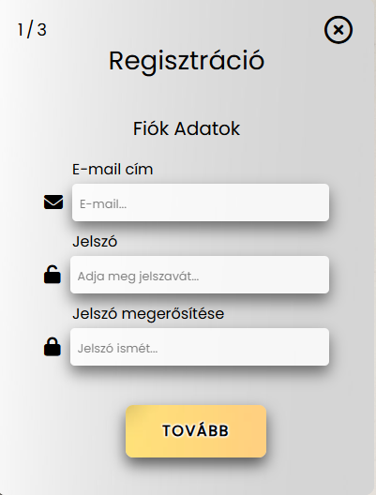
Regisztráció
Új felhasználó regisztrálása az adatbázisba
Lépésenként ellenőrizve, felhasználóbarát

Slide 11
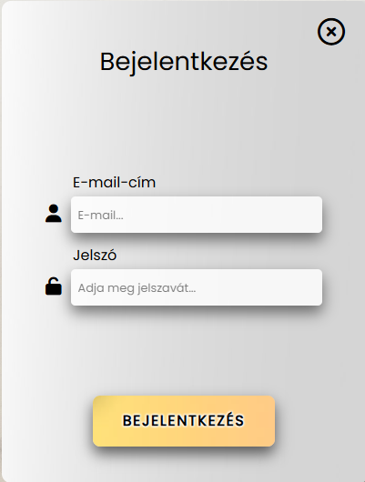
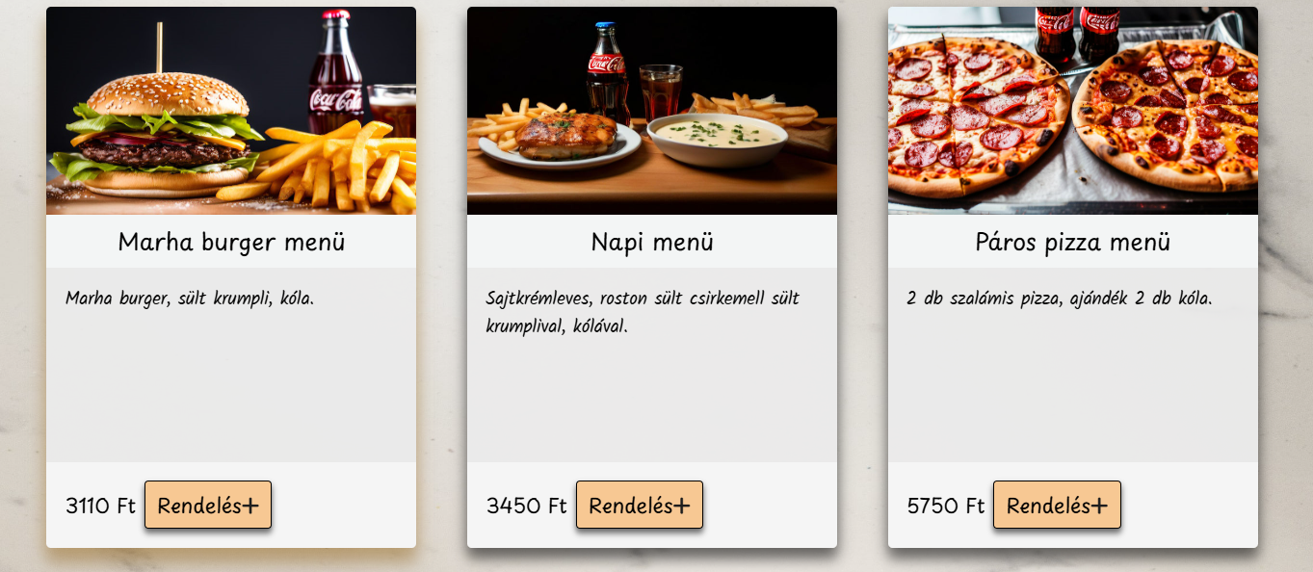
Bejelentkezés
Kuponok
Kényelmesebb rendelési élmény

Slide 12
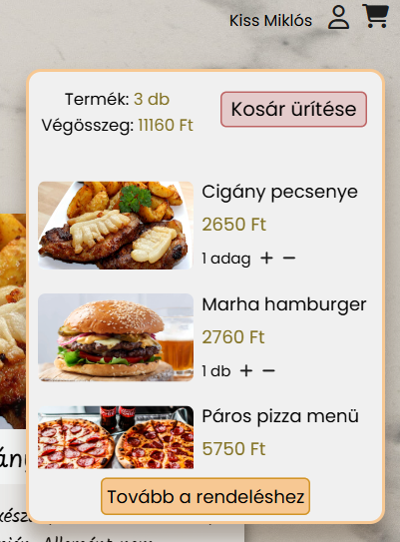
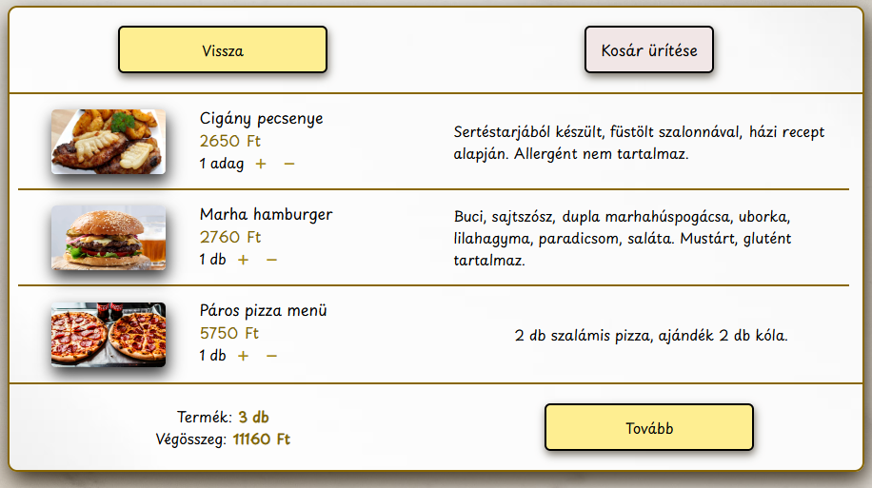
Kosár
Dinamikus használat, az oldal nem töltődik újra
Főoldalról is módosítható

Slide 13
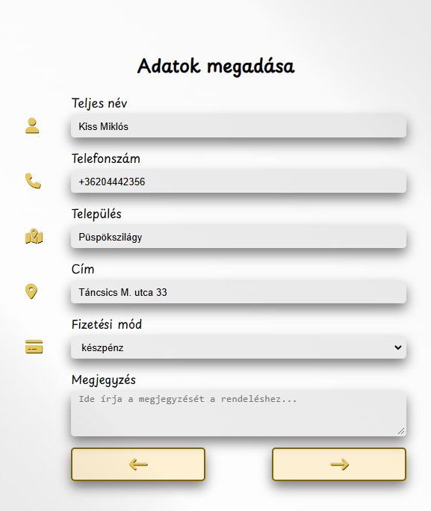
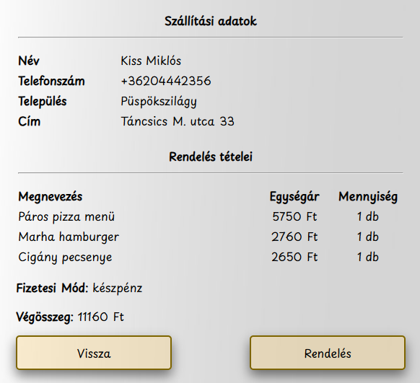
Rendelés
Adatok megadása után rendelés tételei megtekinthetők
Rendelést követően visszajelzés

Slide 14
Reszponzivitás
Minden oldal reszponzív
Telefonon, tableten, asztali gépen tesztelve

Slide 15

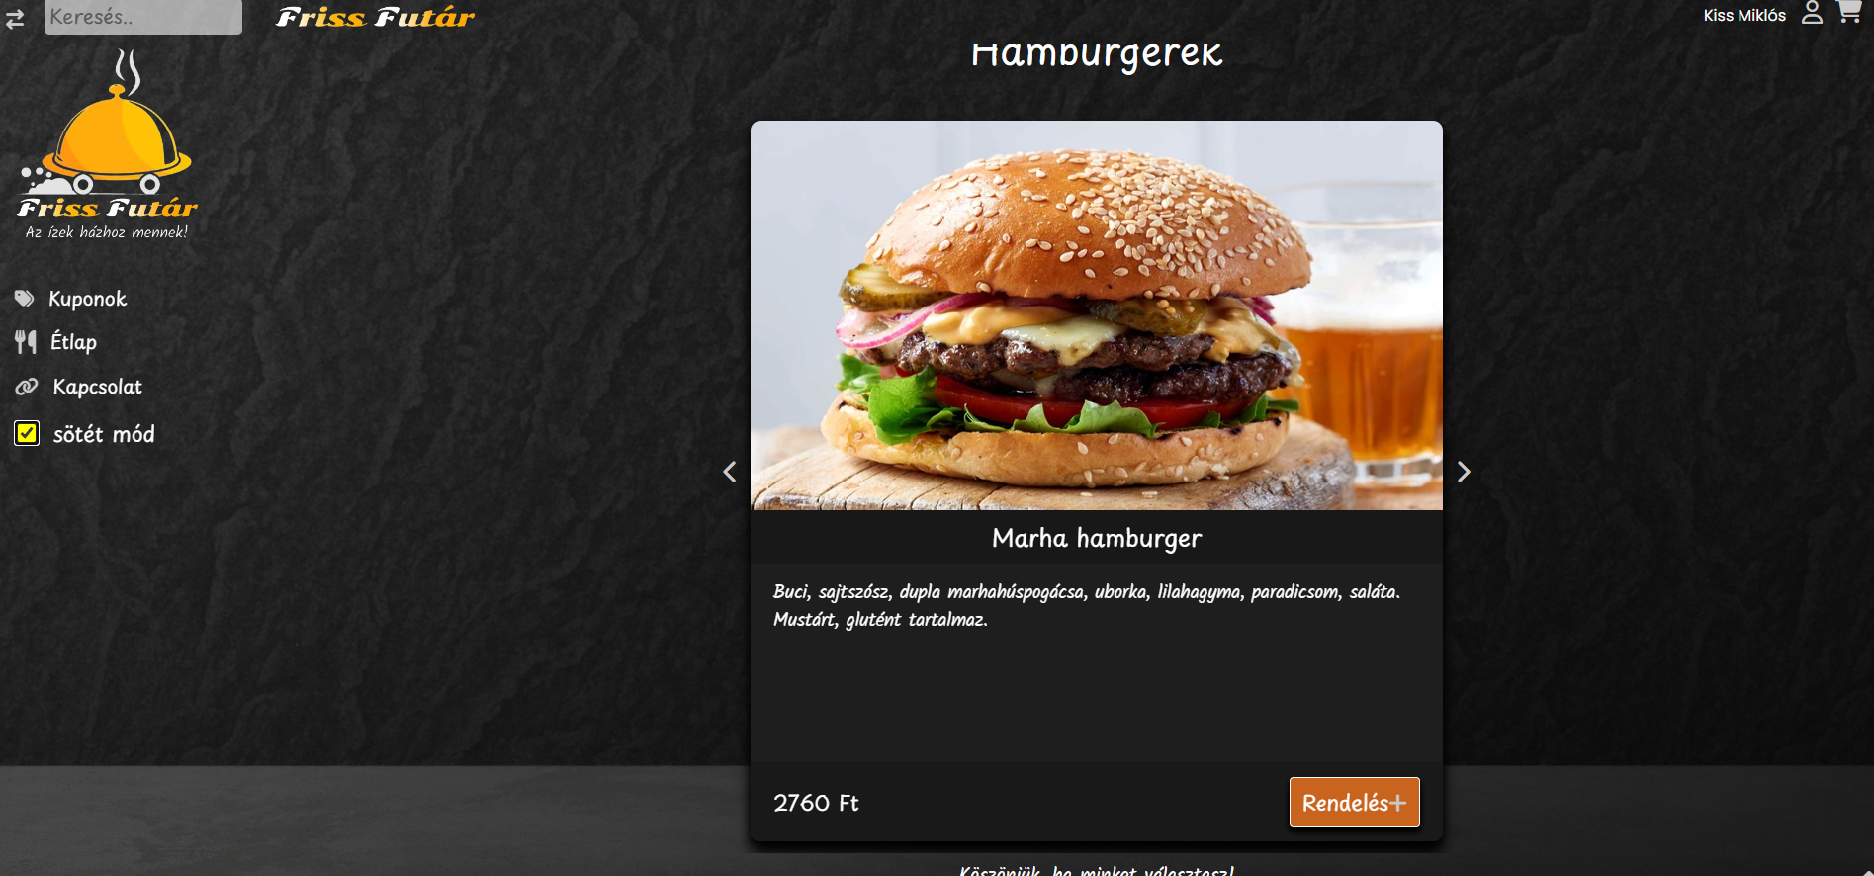
Téma váltás
Dinamikus váltás sötét és világos téma között
Minden oldal a felhasználó által preferált témát alkalmazza

Slide 16
Termékek megjelenítése
Az oldal megnyitásakor minden lényeges adat lekérdezése tömbökbe
A termékek csoportonként vízszintesen lapozhatók, (nem kell sokat görgetni)
Letisztult animációk

Slide 17
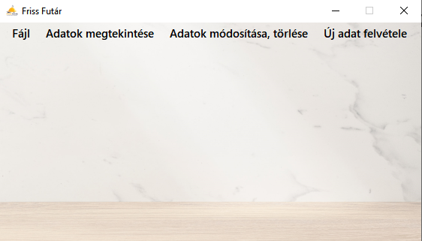
Asztali alkalmazás
Lehetőséget nyújt az adatbázis karbantartására, adminisztrátori feladatok ellátására
Egyszerű, gyorsan használható

Slide 18
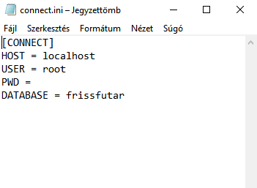
Kapcsolat az adatbázissal
kapcsolódás „connect.ini” fájlban tárolt adatok segítségével, ez egyszerűbbé teszi a jövőben esedékes változtatások beállítását.

Slide 19
Funkciók
Adatok megtekintése
Adatok módosítása, törlése
Új adat felvétele

Slide 20
Használata
Bejelentkezés
Kilépés
Főoldal

Slide 21
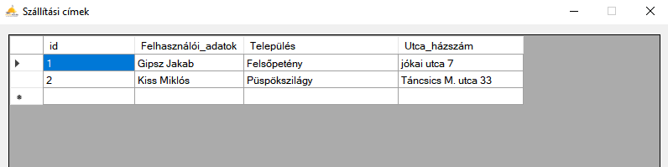
Adatok megtekintése
Az adatbázis összes táblájának adatai megtekinthetők
Rendeléshez kapcsolódó minden adat megtekinthető táblák összefűzésével

Slide 22
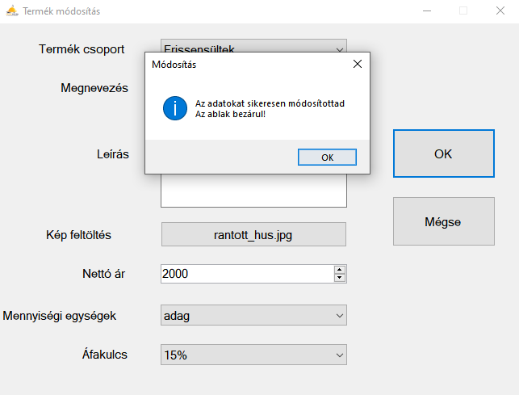
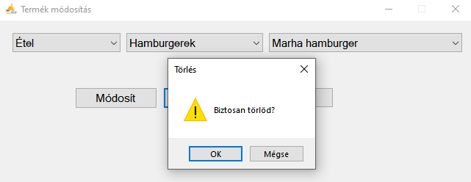
Adatok módosítása, törlése
Módosítani kívánt adat kiválasztása, módosítása
Törlése, amennyiben lehetséges (nincs alárendelt adat/tábla)
Megfelelő hibakezelés, felhasználói visszajelzések

Slide 23
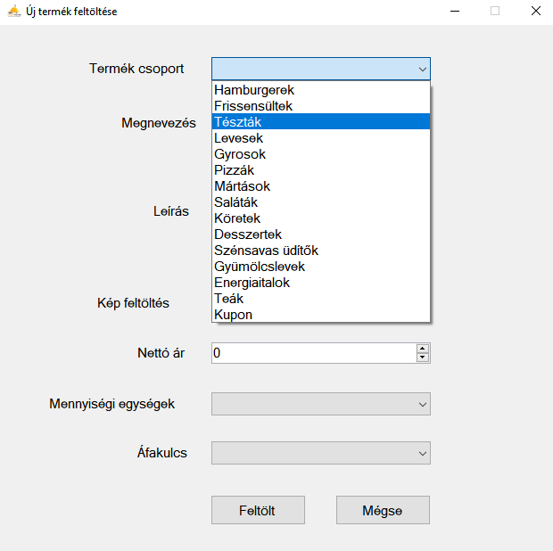
Új adat felvétele
Új adatot vehet fel, új termék, új termék csoport stb…

Slide 24
Továbbfejlesztési tervek
Keresés/szűrés
Rendelés visszaigazoló email
Külön webes felület a rendelések megtekintésére (pl futárnak)
Fizetési módok kezelése
Kiemelt ajánlatok kezelése
Adatbázis szerveren történő működtetése
Karbantartás, optimalizálás, hibajavítás, tesztelés

Slide 25
Köszönjük a figyelmet!

